Slide 1
Quản Lý Học Sinh THPT
Nhóm :
Nguyễn Mạnh Tùng 17521236
Nguyễn Lê Việt Hoàng 17520513
Nguyễn Quang Khang 17520617
Giáo viên hướng dẫn:
Th.s Huỳnh Nguyễn Khắc Huy

Slide 2
Nội dung
Nhu Cầu Thực Tế
Khảo Sát Hiện Trạng
Mô Hình Use-Case
Sơ Đồ Lớp Mức Phân Tích
Sơ Đồ Trạng Thái
Sơ Đồ Logic
Kiến Trúc Hệ Thống
Giao Diện
Kết Luận
DEMO

Slide 3
Nhu Cầu Thực Tế
1

Slide 4
Với khối lượng giấy tờ, sổ sách vô cùng lớn để lưu trữ, theo dõi thông tin, quá trình học tập, giảng dạy của học sinh, giáo viên trường học, thì việc áp dụng CNTT vào việc xử lý là vô cùng cần thiết.
Trước lý do đó nhóm lập dự án phần mềm quản lý học sinh cho các trường THPT, nhằm mục đích cải thiện những vấn đề trên giúp Ban giám hiệu/Giáo vụ/Giáo viên quản lý học sinh một cách dễ dàng nhất

Slide 5
Khảo Sát Hiện Trạng
2

Slide 6
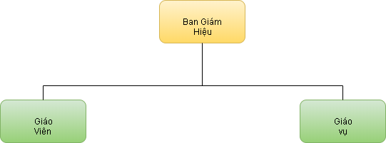
Hiện Trạng Tổ Chức
Ban giám hiệu:
Lãnh đạo toàn diện các hoạt động của trường, cũng như các giáo viên và giáo vụ.
Ban hành, sửa đổi nội quy, quy định chung của nhà trường.
Giáo viên:
Giảng dạy và quản lý điểm học sinh
Giáo vụ:
Quản lý hồ sơ học sinh
Thống kê báo cáo

Slide 7
Hiện Trạng Tin Học
Các Giáo viên, Giáo vụ đều có chứng chỉ Tin Học cơ bản và kinh nghiệm sử dụng một số phần mềm quản lý.
=> Mọi người chỉ cần 1 tài liệu hướng dẫn cụ thể là có thể sử dụng được phần mềm.
Nhà Trường được trang bị khá nhiều máy tính với Hệ điều hành mới và có Máy chủ có thể lưu trữ tất cả thông tin của học sinh.

Slide 8
Hiện Trạng Nghiệp Vụ
Tiếp nhận học sinh
Lập danh sách phân lớp
Nhập bảng điểm môn
Tra cứu học sinh
Thay đổi quy định
Thống kê, lập báo cáo

Slide 9
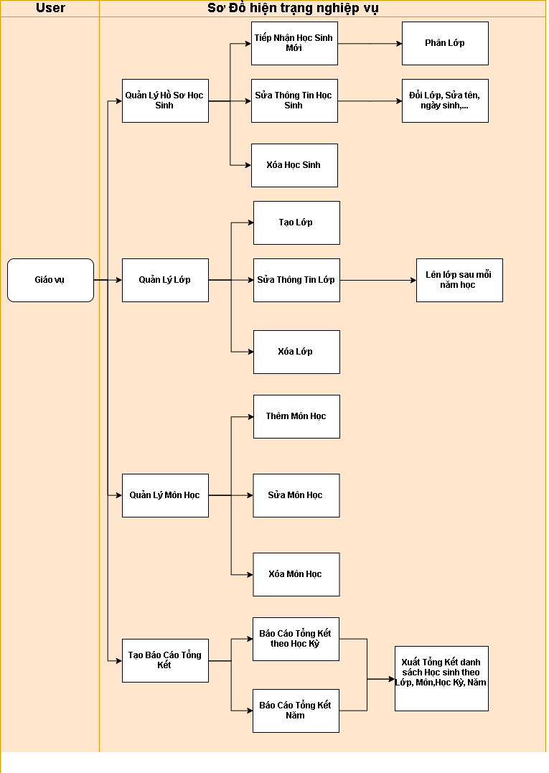

Slide 10
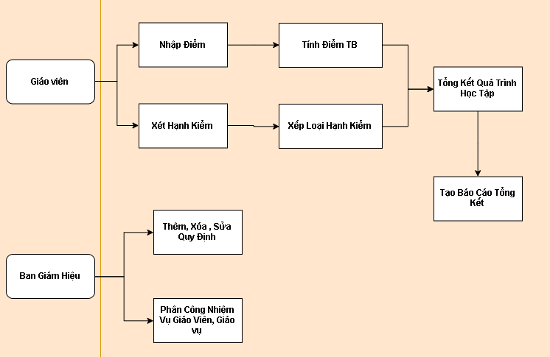

Slide 11
3. Mô hình Use-Case

Slide 12
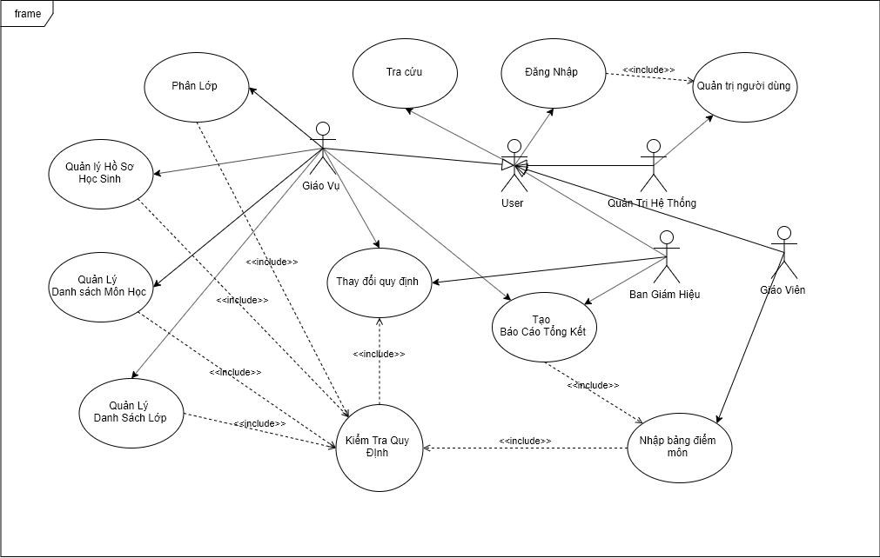
Use-CaseTổng Quát

Slide 13
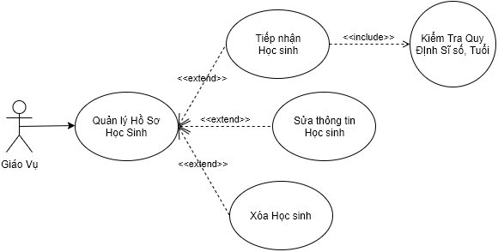
Use-Case Quản Lý Hồ sơ Học Sinh

Slide 14
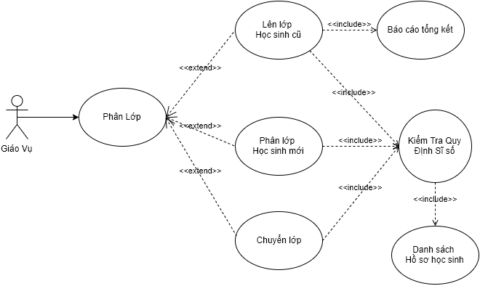
Use-Case Phân Lớp

Slide 15
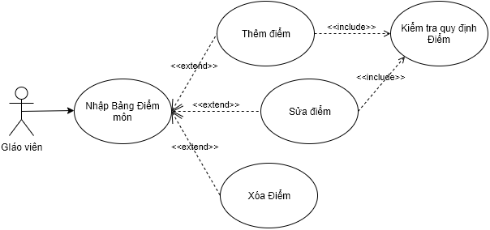
Use-Case Nhập bảng điểm

Slide 16
4. Sơ Đồ Lớp Mức Phân Tích

Slide 17
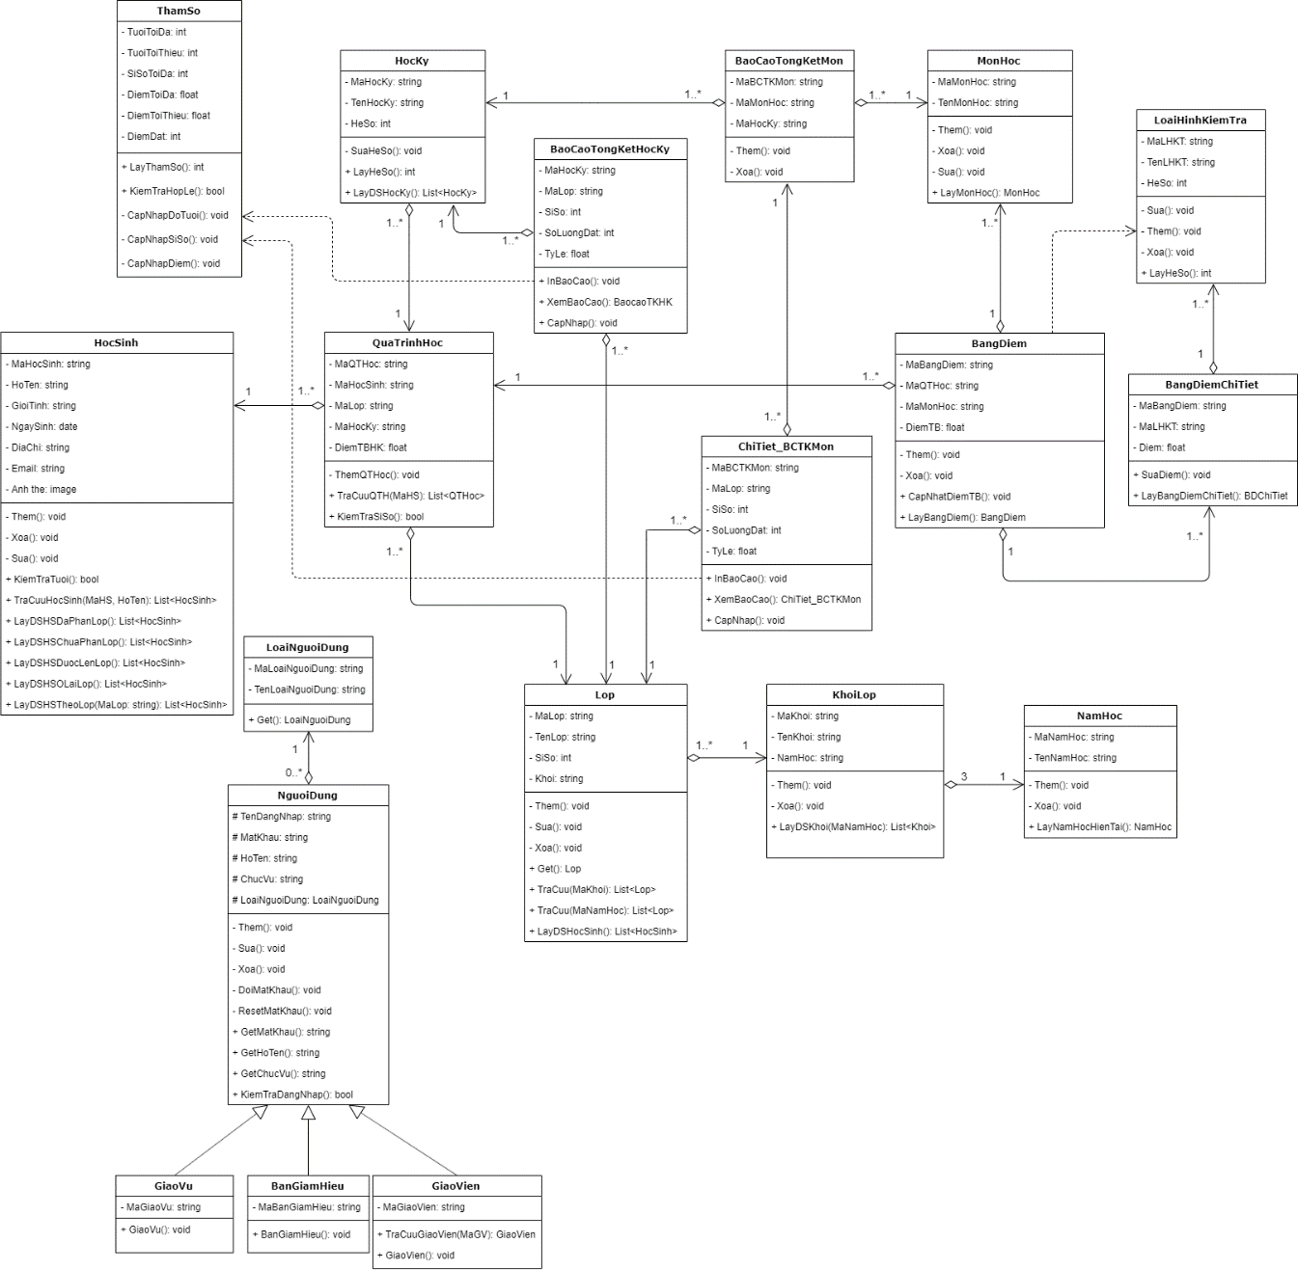

Slide 18
5. Sơ Đồ Trạng Thái

Slide 19
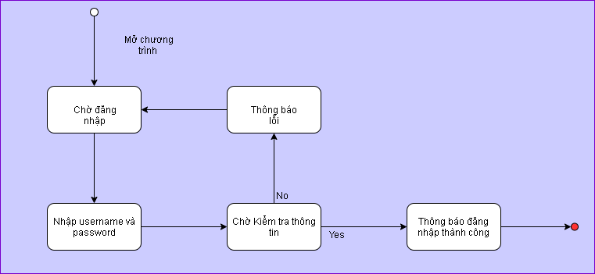
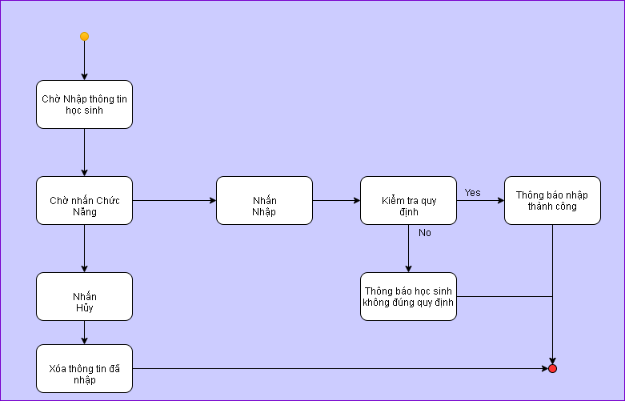
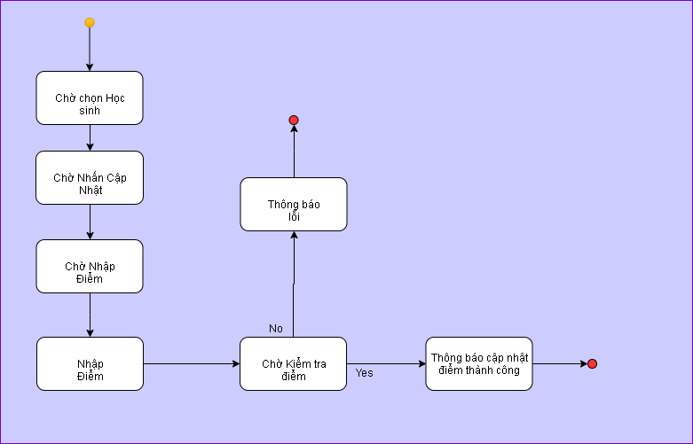
Đăng Nhập
Tiếp nhận Học Sinh
Nhập Điểm

Slide 20
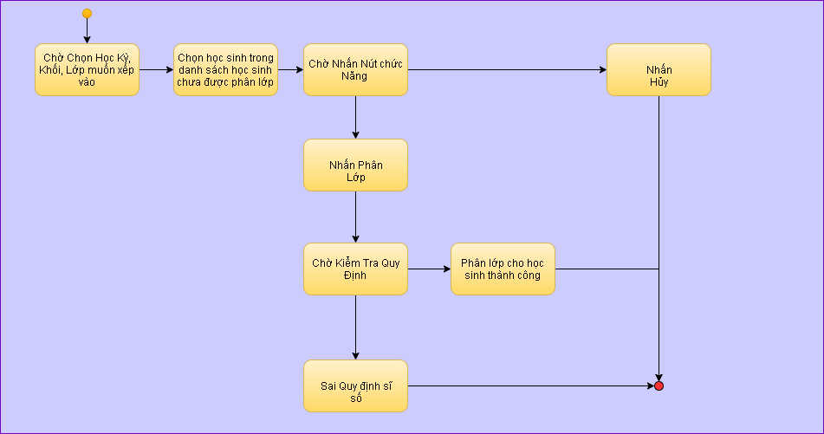
Xếp lớp

Slide 21
6. Sơ Đồ LOGIC

Slide 22
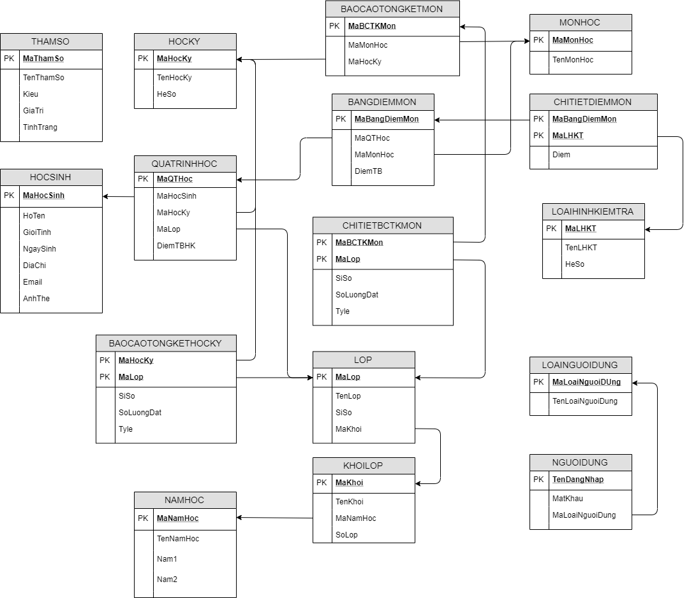

Slide 23
7. Kiến Trúc Hệ Thống

Slide 24
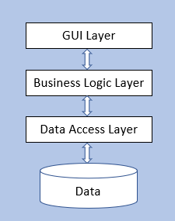
Kiến Trúc Hệ Thống
Sử dụng mô hình 3 lớp:
- Data Access Layer: dịch vụ dữ liệu, Database server
- Business Logic Layer: thư viện xử lý, Application server
- Presentation Layer: giao diện người dùng

Slide 25

8. Giao Diện

Slide 26
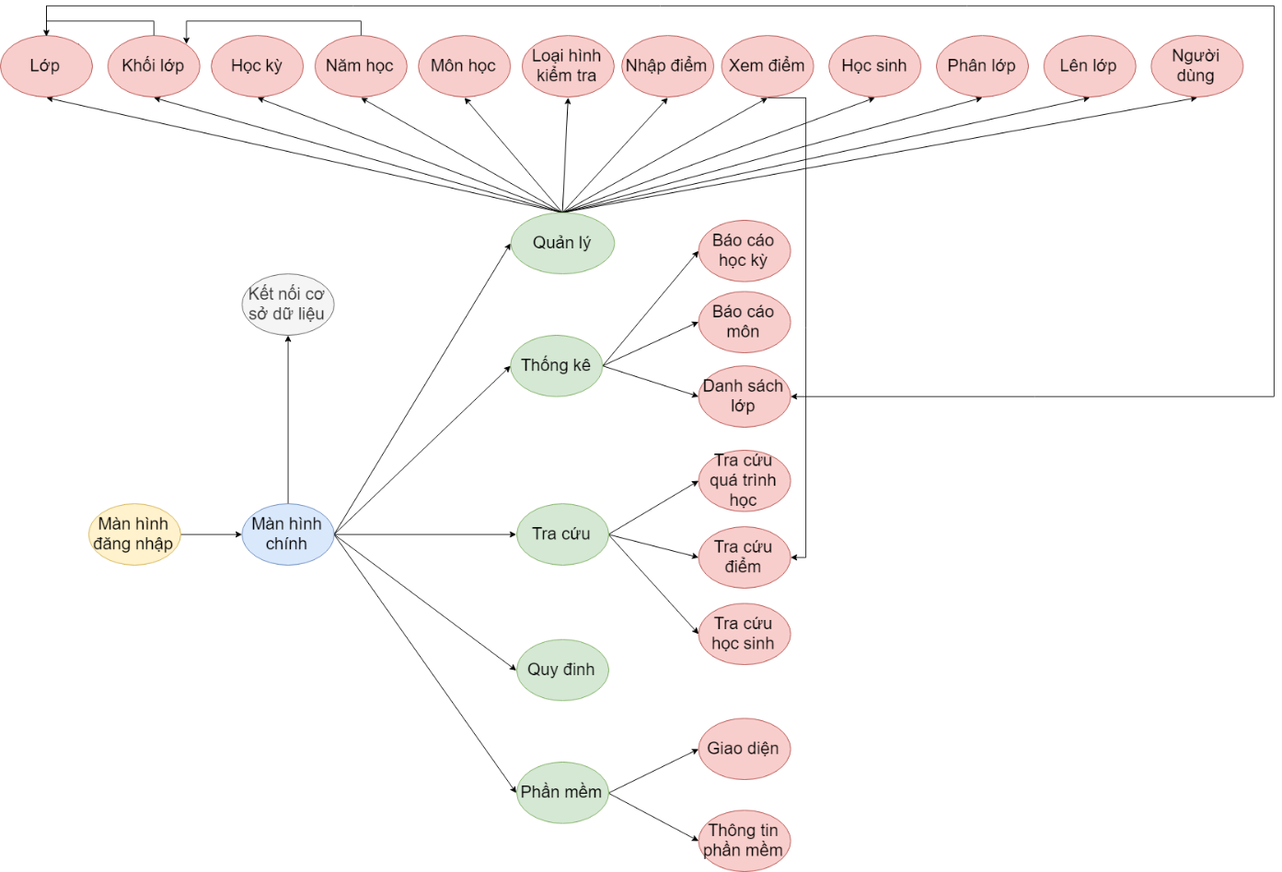
Sơ đồ liên kết màn hình

Slide 27
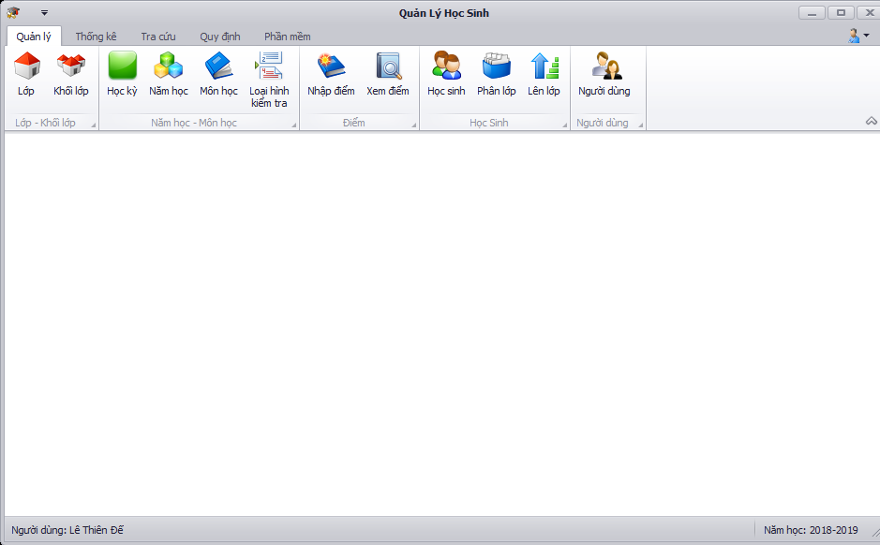
Giao Diện Màn hình chính

Slide 28
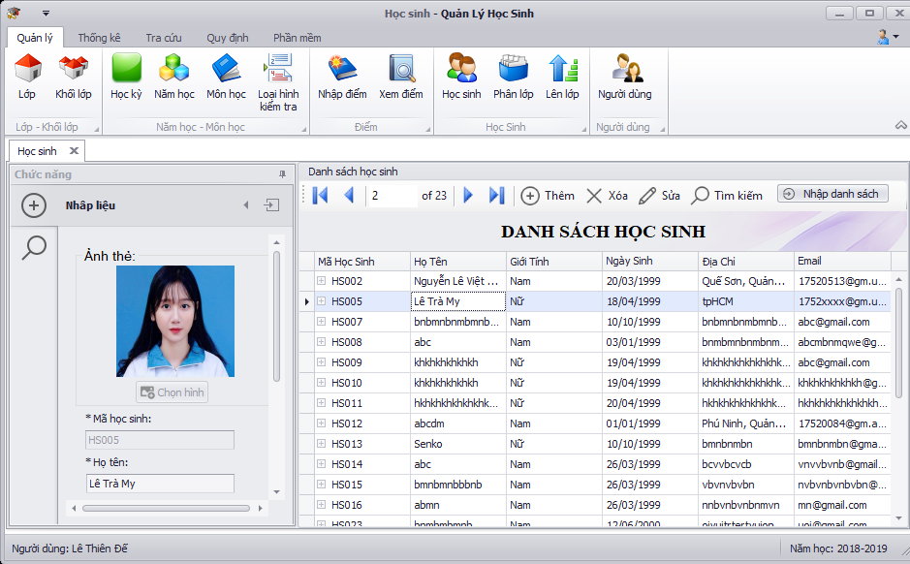
Màn hình Quản lý học sinh

Slide 29
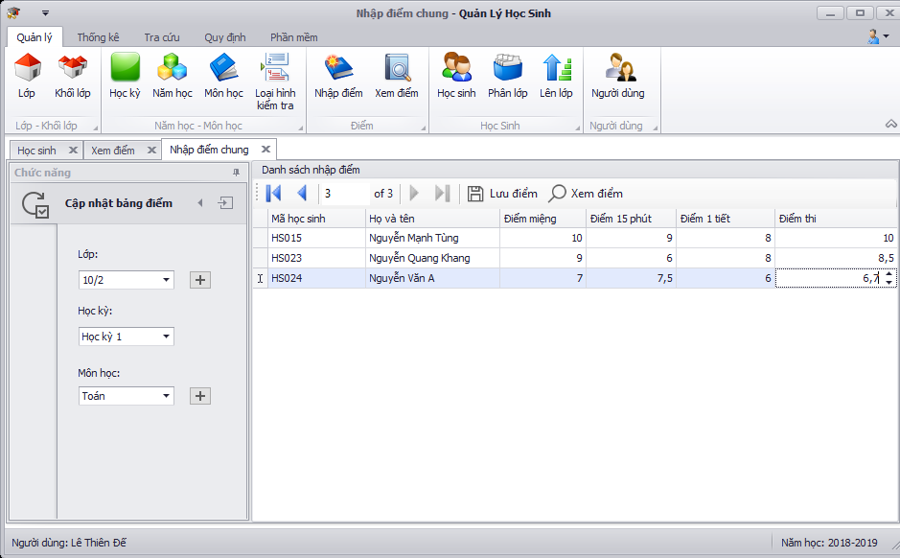
Màn hình Quản lý Điểm

Slide 30
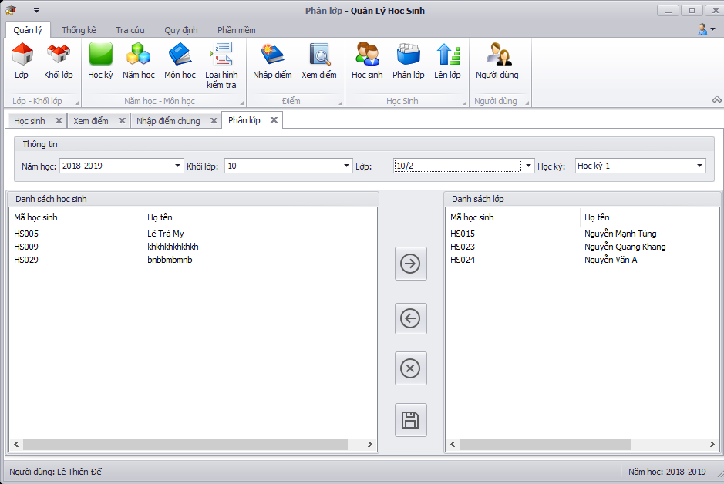
Màn hình Phân lớp

Slide 31
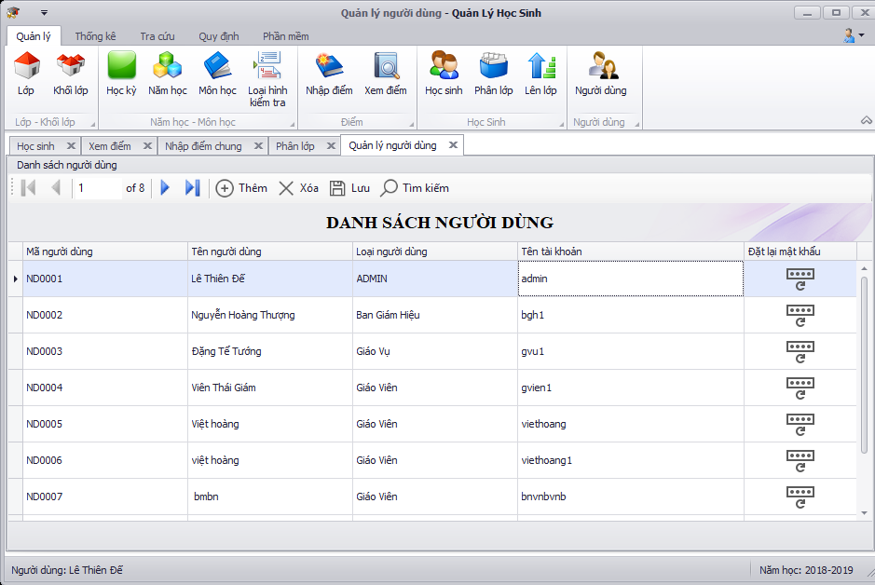
Màn hình Quản trị Người dùng

Slide 32
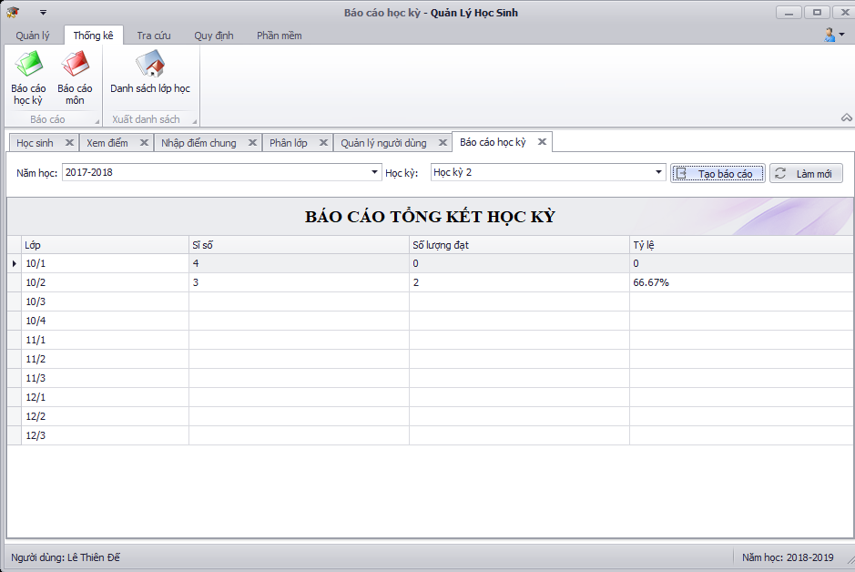
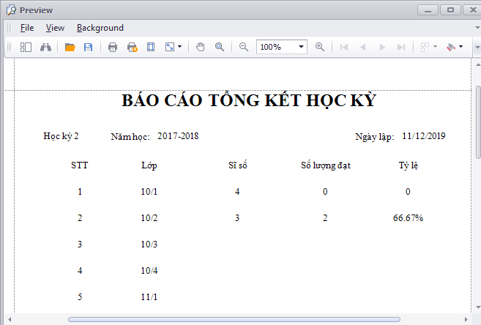
Màn hình Báo cáo

Slide 33
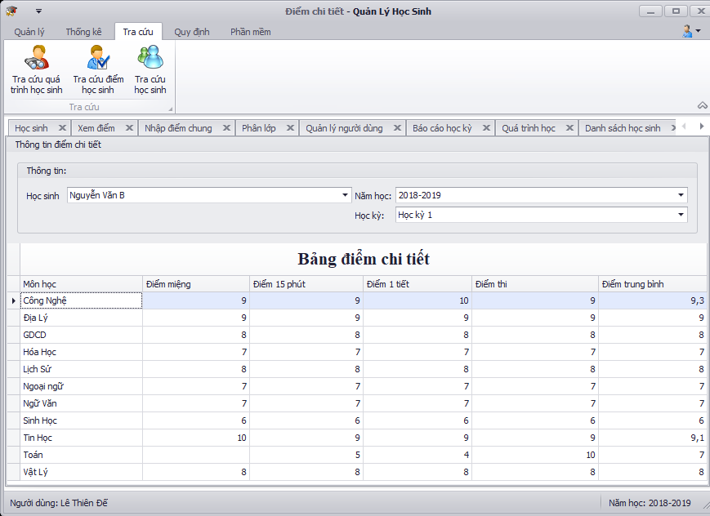
Màn hình Tra cứu điểm

Slide 34
9.Demo

Slide 35
Thanks!

